Slide 1
學生如何進入G Suite
西門資訊組

Slide 2
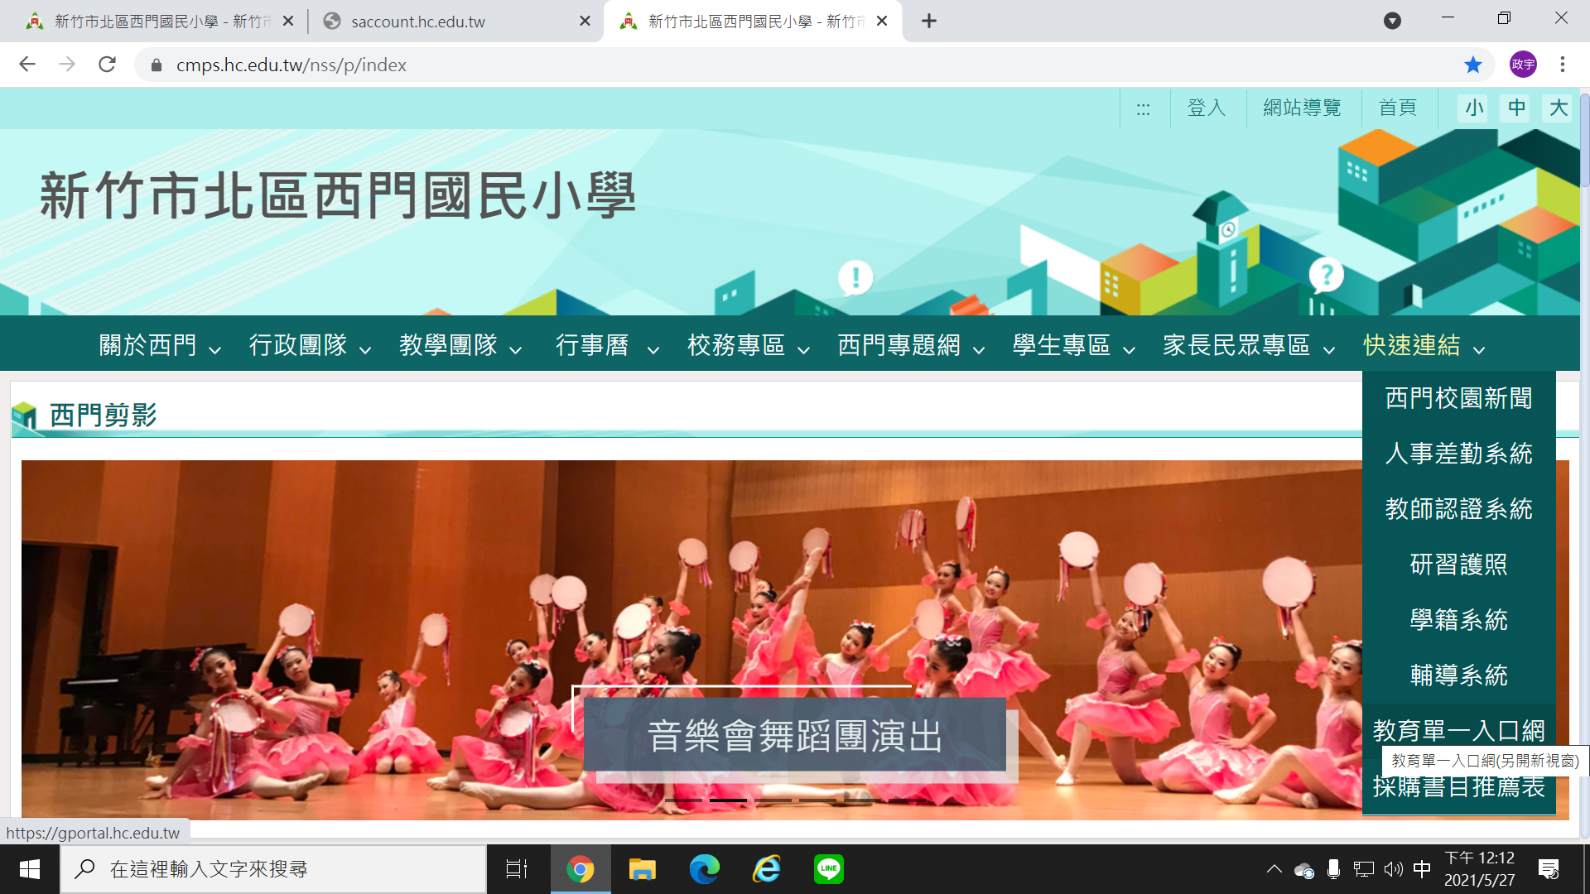
點選

Slide 3
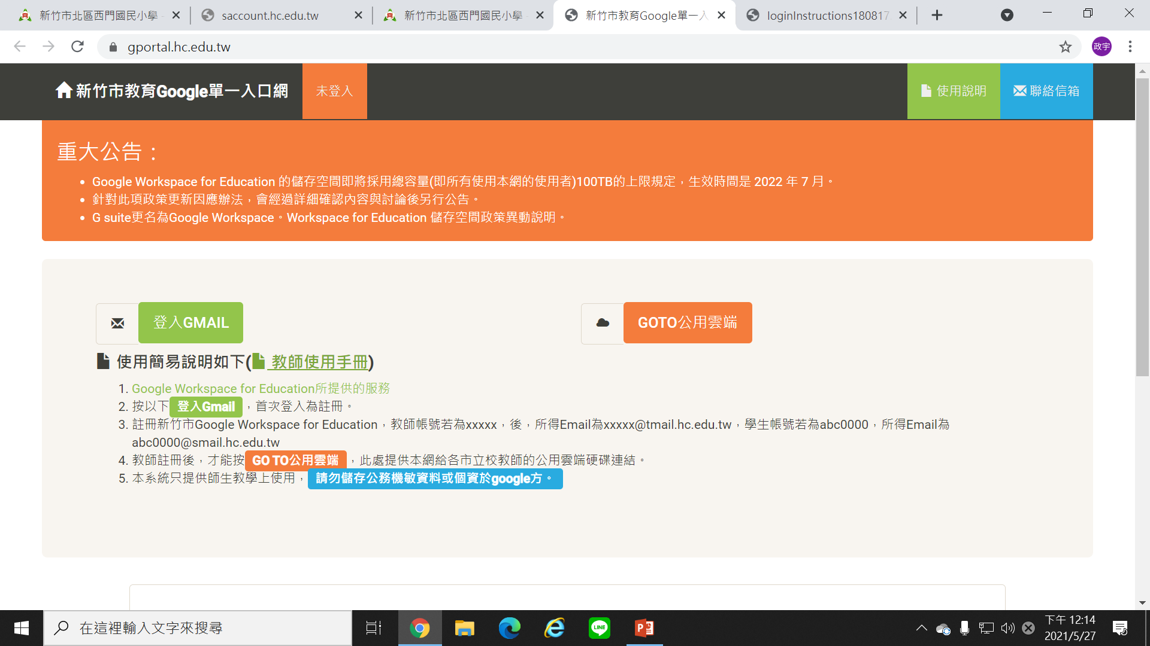
點選

Slide 4
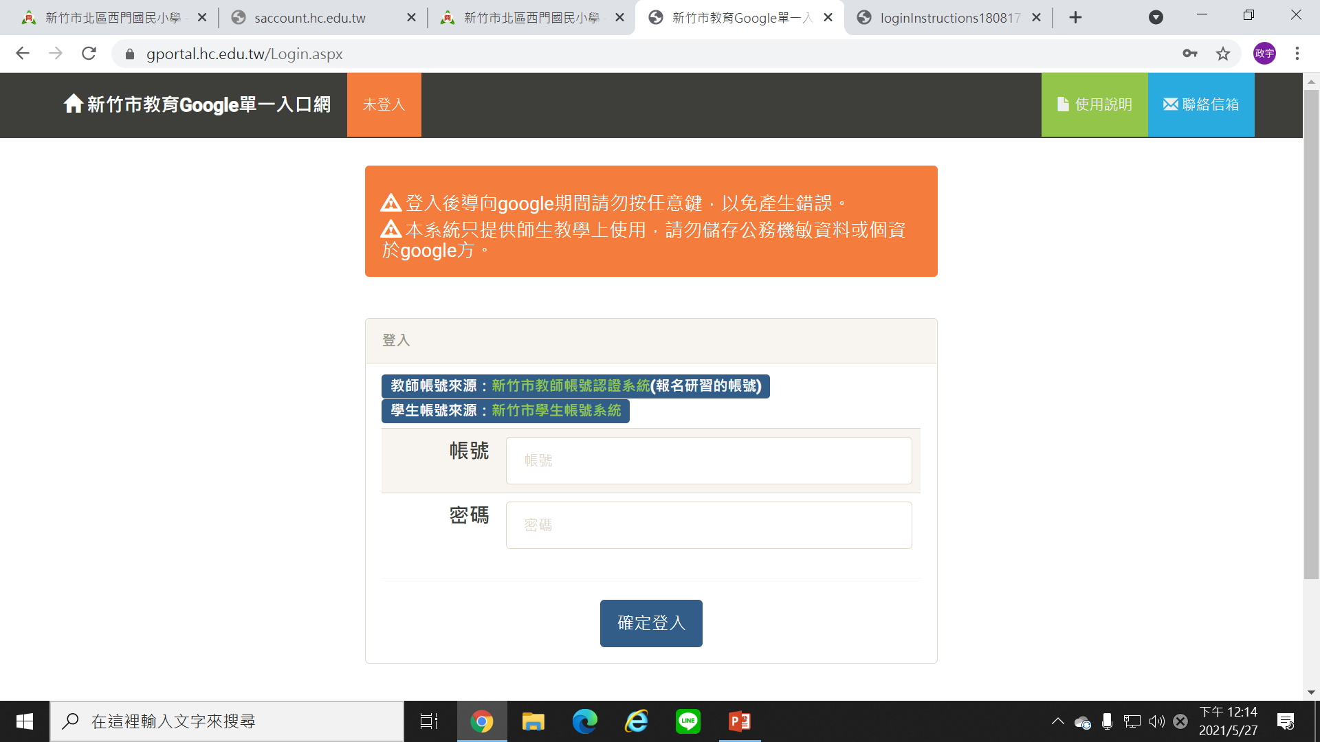
輸入學生帳號
(帳號密碼請向各班導師詢問)

Slide 5
輸入帳號後
點選確定登入

Slide 6
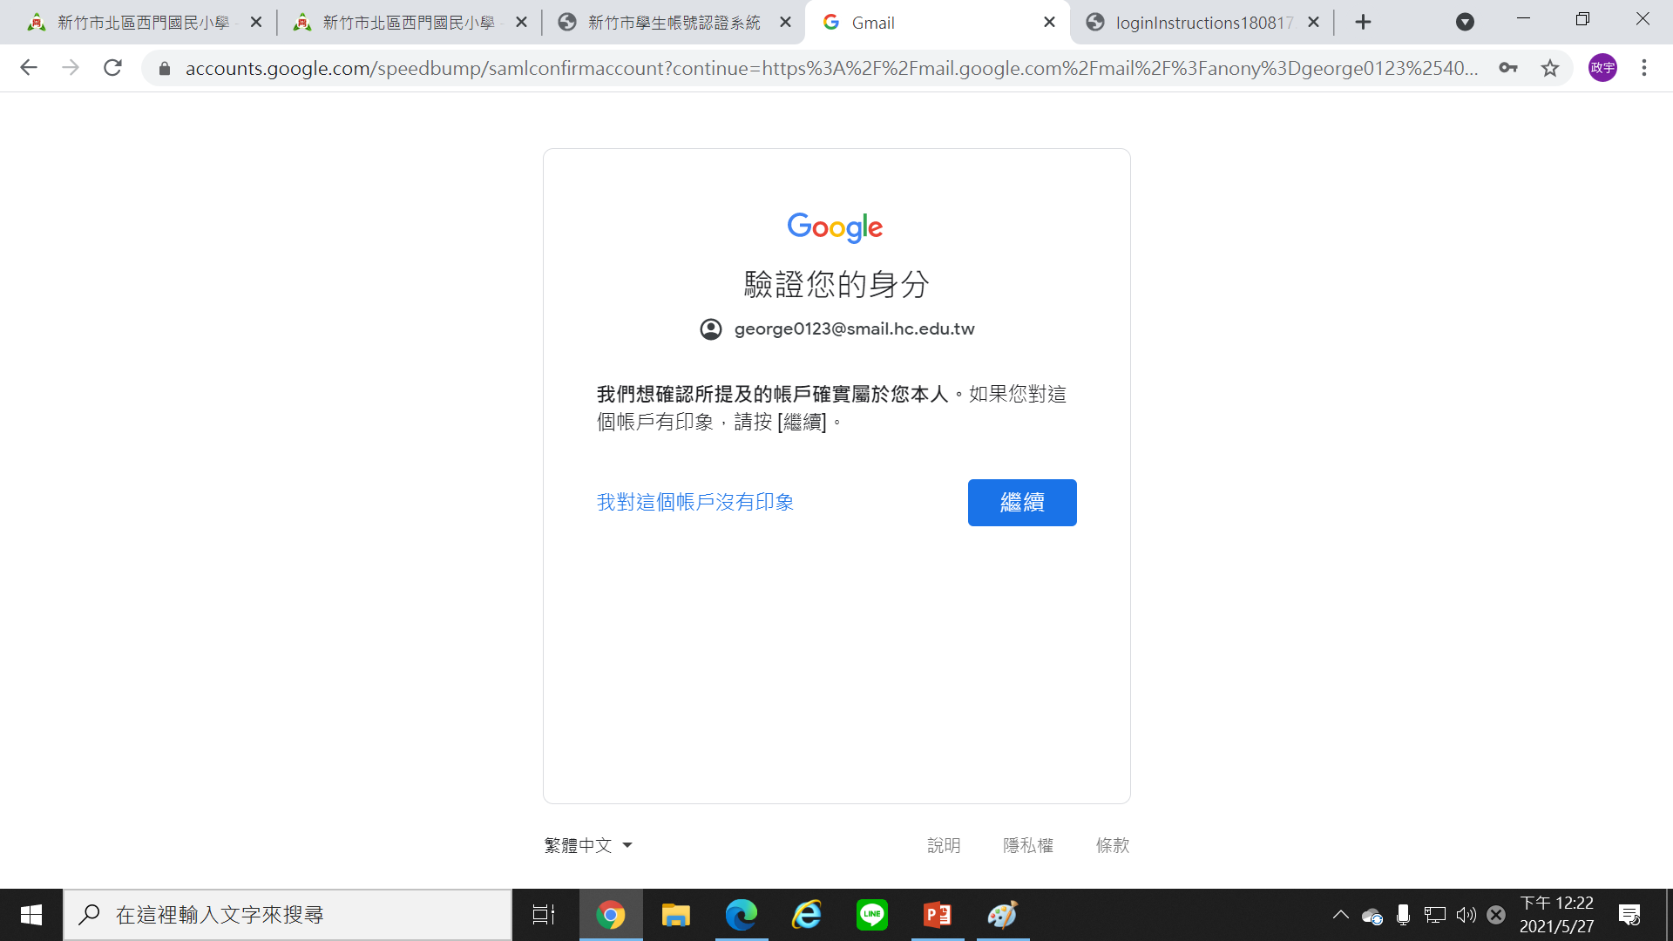
點選

Slide 7
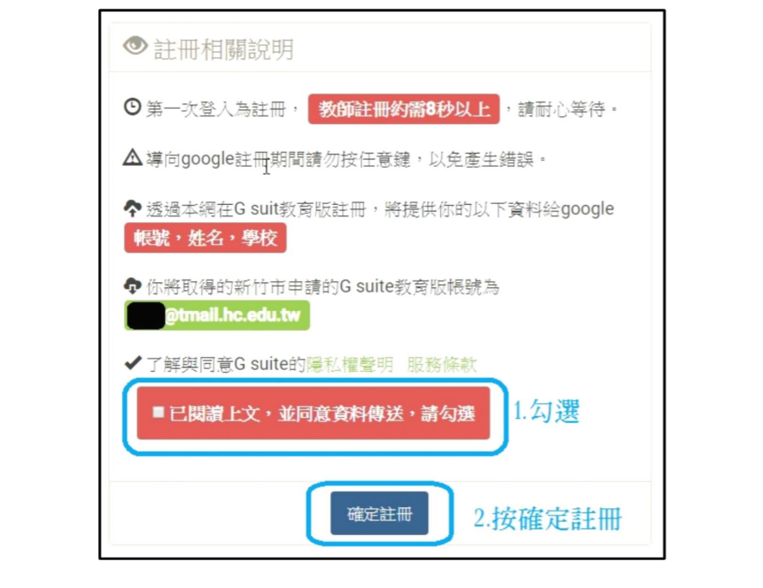
閱讀後請打勾
點選

Slide 8
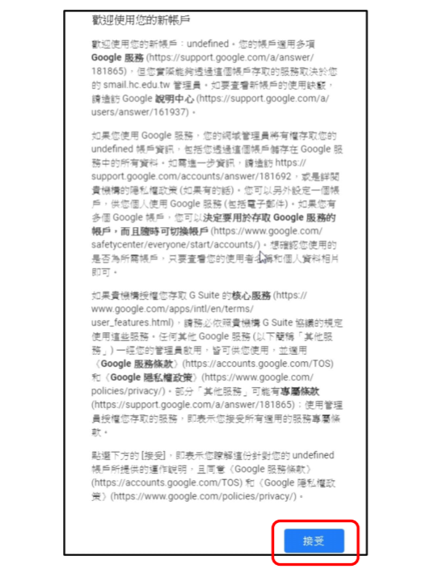
點選

Slide 9
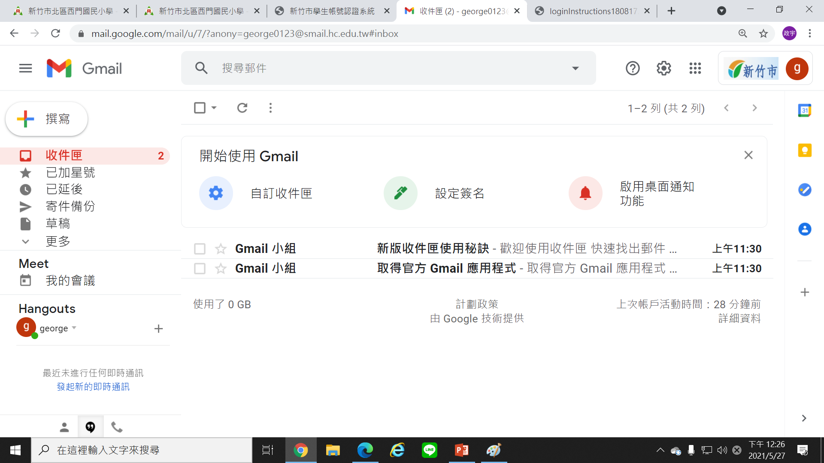
確認帳號

Slide 10
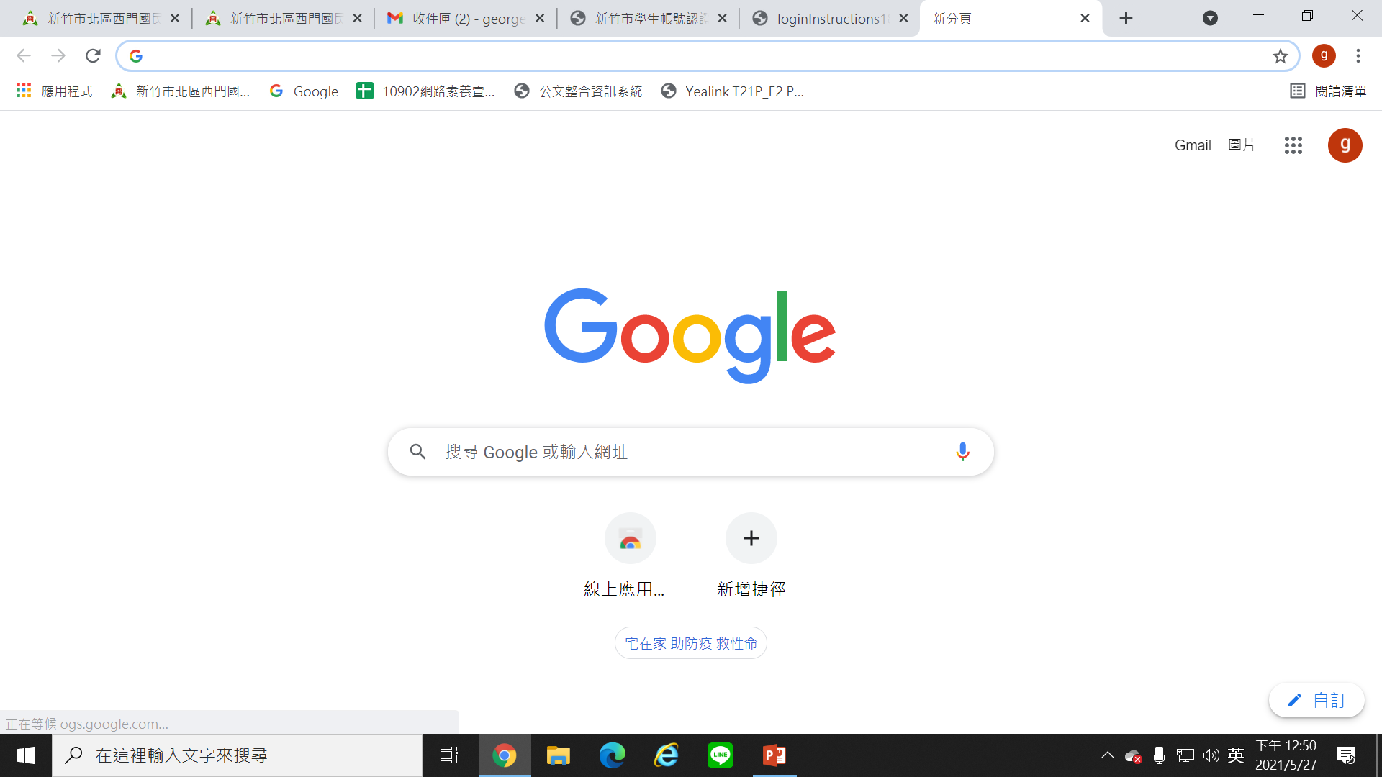
開新分頁
點選

Slide 11
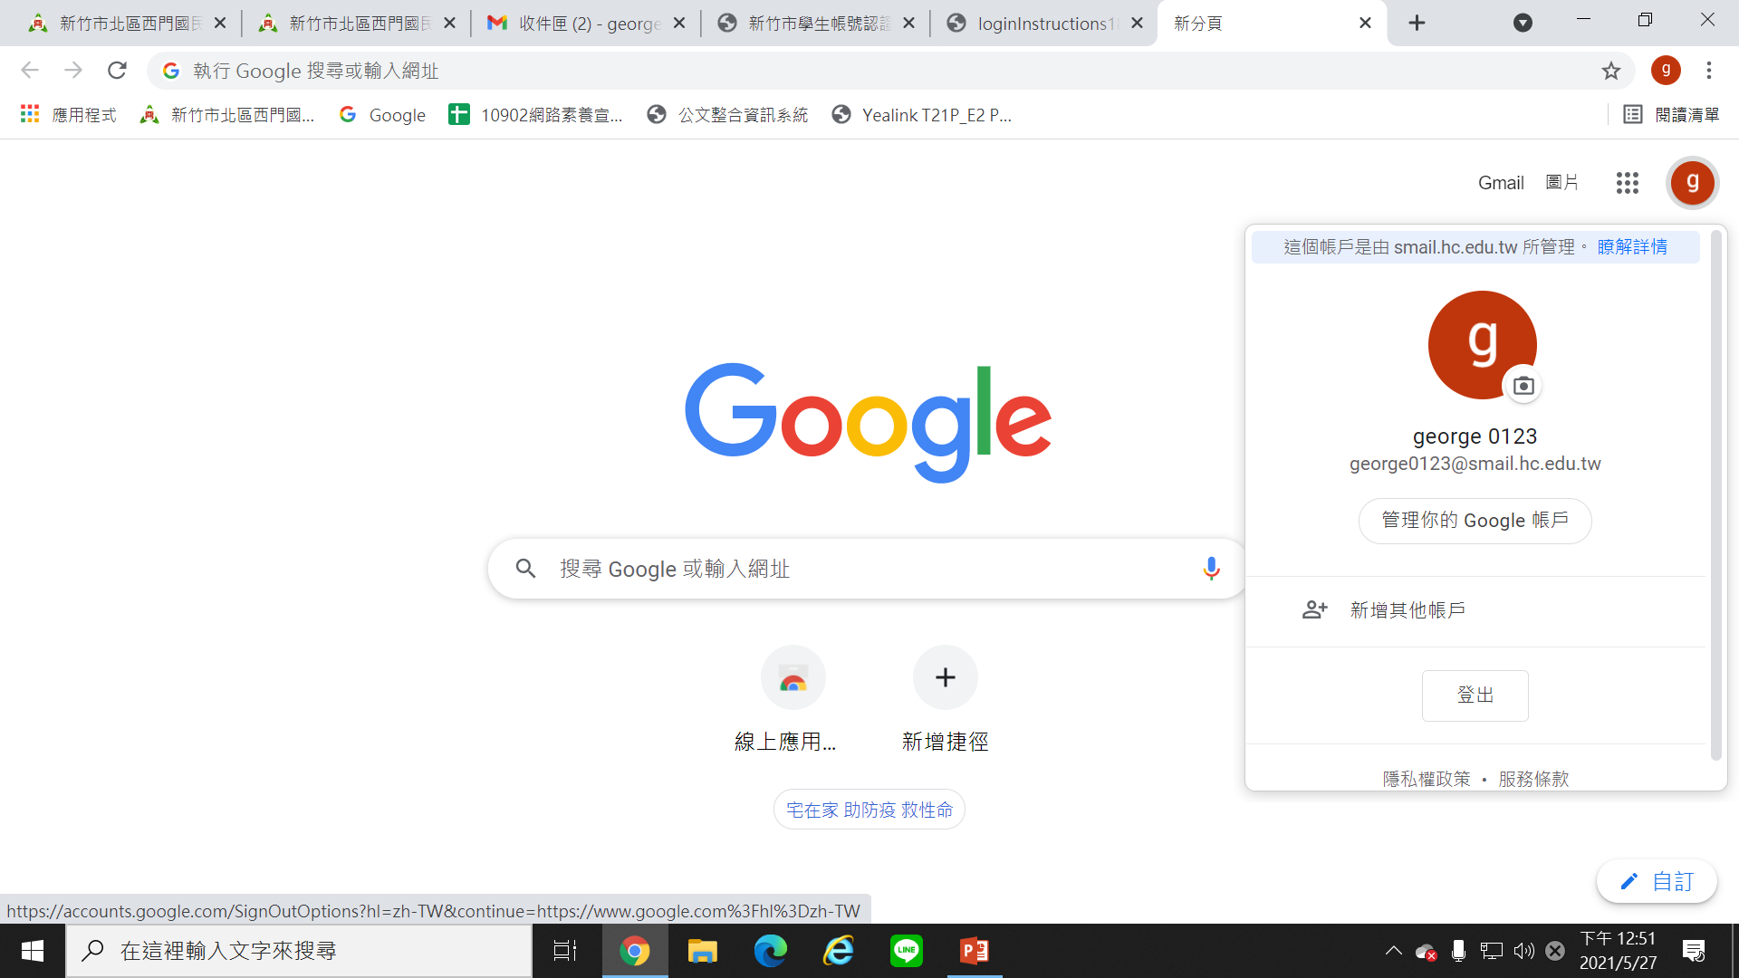
登出其他帳號

Slide 12
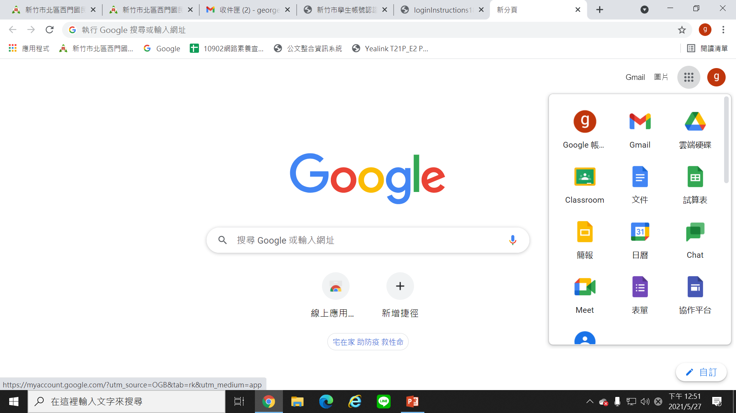
點選
線上學習常用的應用程式

Slide 13
若是要用Google classroom或是Google meet，都請先由「新竹市教育google單一入口」按照上述方式登入學生帳號，再開啟其他程式。

